Slide 1
Группа №2
«Капельки»

Slide 2
Эмблема группы

Slide 3
Наш девиз
Капелек много,
а вместе – река,
В группе детишки,
все вместе - семья.
Вместе гуляем,
вместе играем,
Счастливую жизнь в детсаду проживаем!

Slide 4
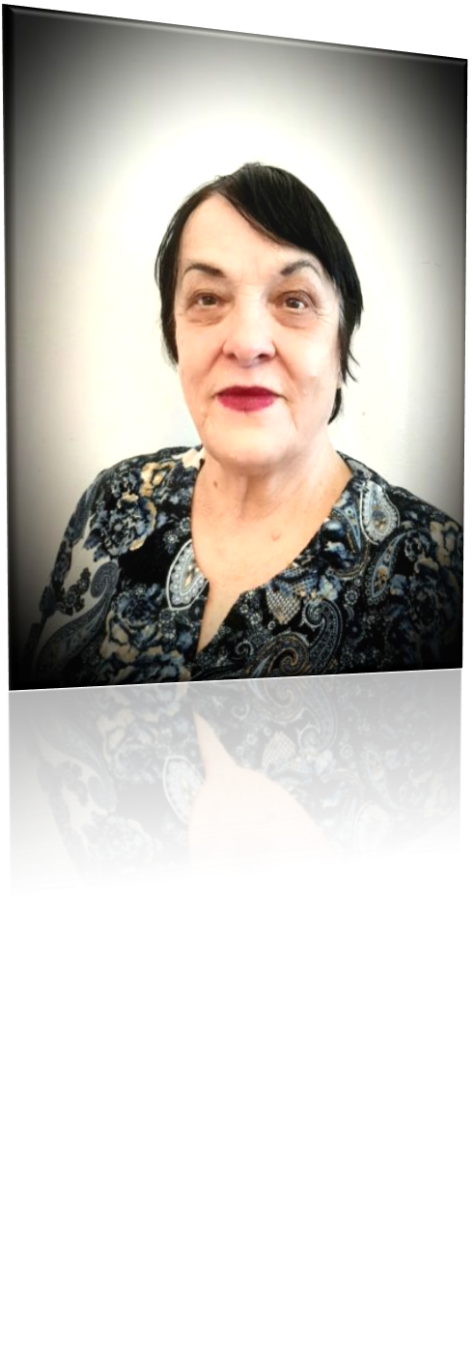
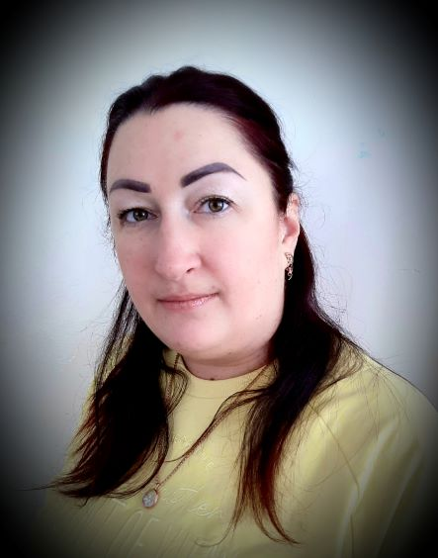
На группе работают
Воспитатель Воспитатель
Юлия Сергеевна Инна Анатольевна
Младший воспитатель
Марина Вениаминовна

Slide 5
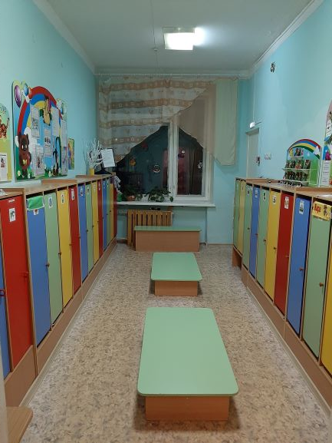
Наша группа

Slide 6
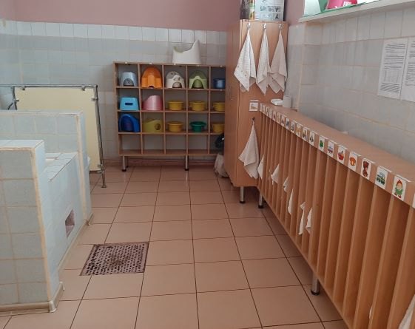
Наша группа

Slide 7
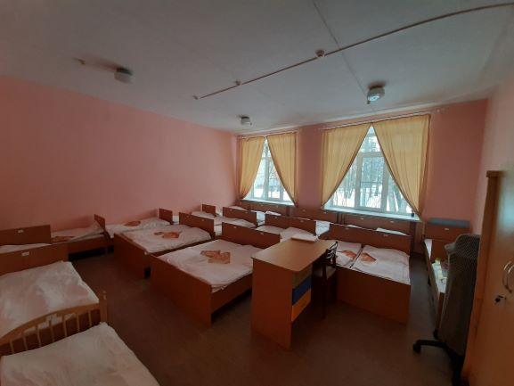
Наша группа

Slide 8
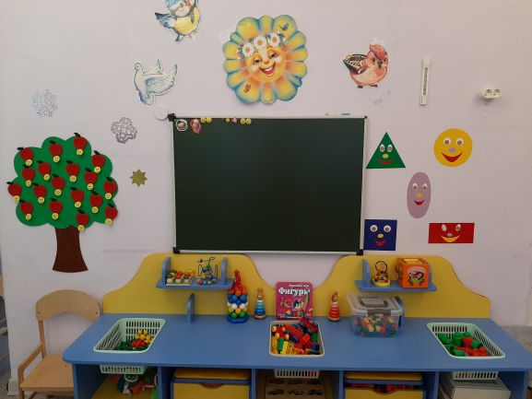
Наши уголки

Slide 9
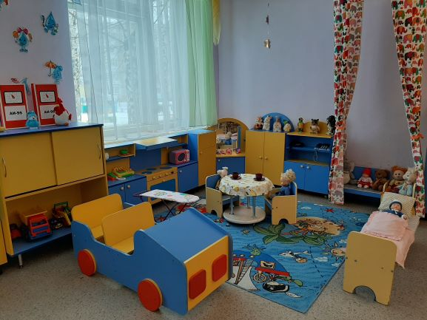
Наши уголки

Slide 10
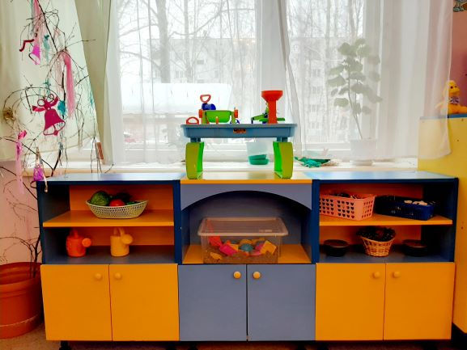
Наши уголки

Slide 11
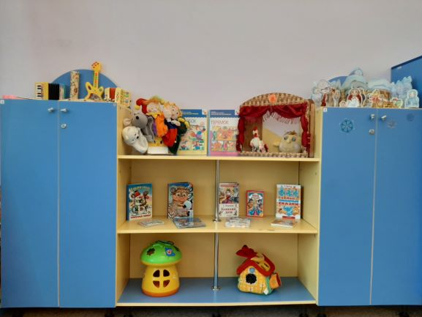
Наши уголки

Slide 12
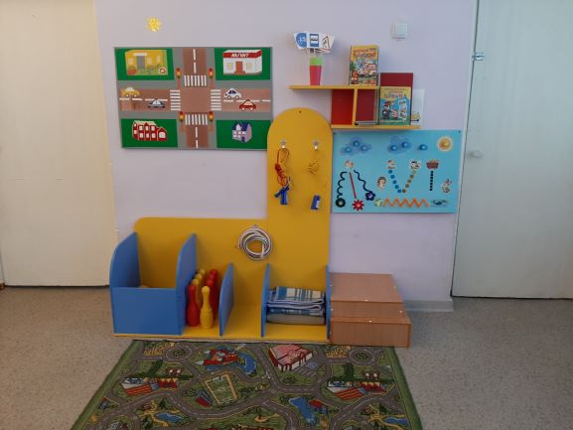
Наши уголки

Slide 13
Добро пожаловать!

